Slide 1
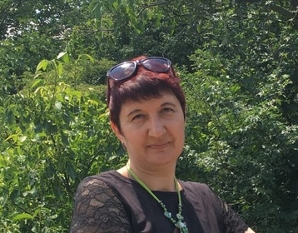
Медведева Анна Алексеевна
учитель истории и обществознания МБОУ «Первомайская школа»

Slide 2
Общие сведения
1970 года рожения;
окончила исторический факультет Симферопольского государственного университета им. М.В. Фрунзе в 1992 году;
специальность по диплому - история;
квалификация - «Историк.Преподаватель истории и обществоведения»;
стаж работы 31 год ( на 01.09.2021).

Slide 3
Тема самообразования (методическая проблема)
Учебно-познавательная компетентность
«Формирование ключевых
компетенций
на уроках истории и
обществознания»
Информационная компетентность
Социально-трудовая компетентность
Личностная компетентность
Коммуникативная компетентность
Общекультурная компетентность

Slide 4
Методы, используемые в обучении
Эвристический метод
Метод проектов
Метод проблемного изложения в обучении
Кейс-метод
Исследовательский метод
Игровой метод
Метод диалогического взаимодействия
Частично-поисковый метод

Slide 5
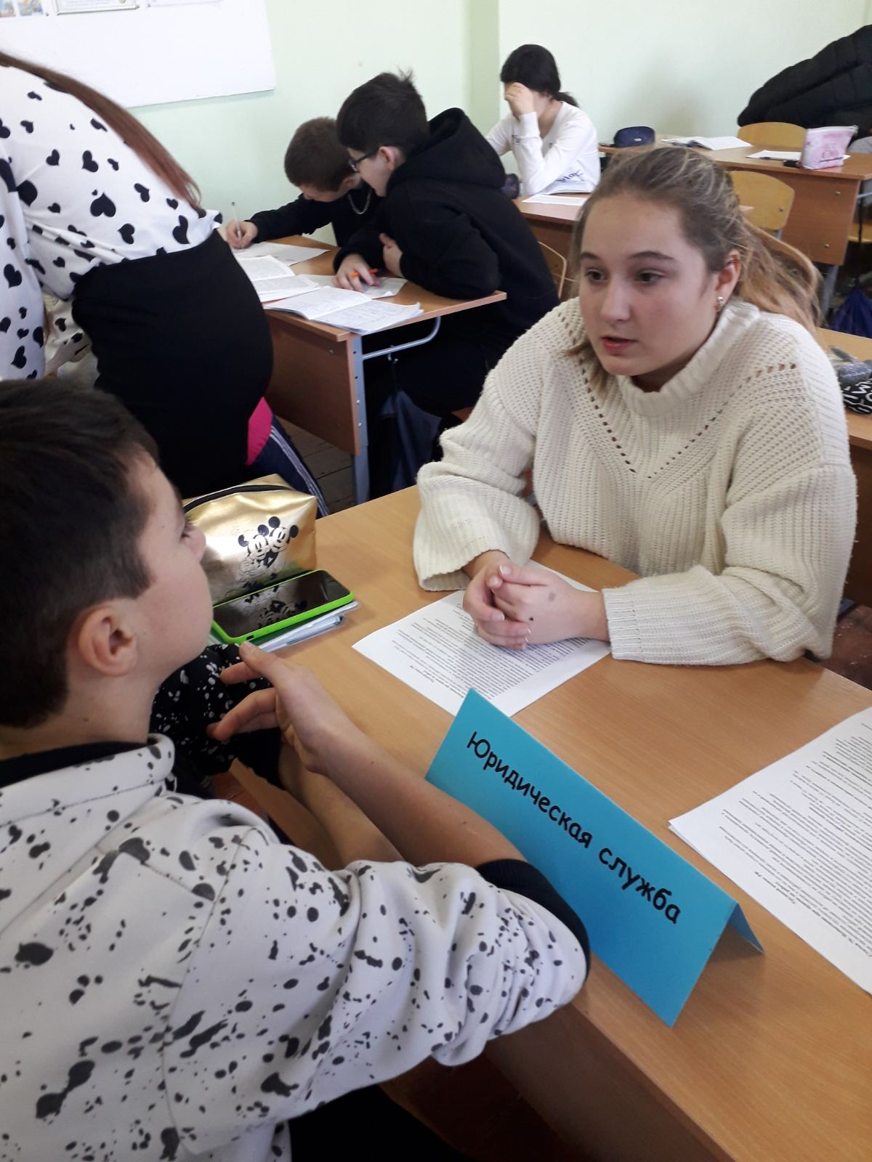
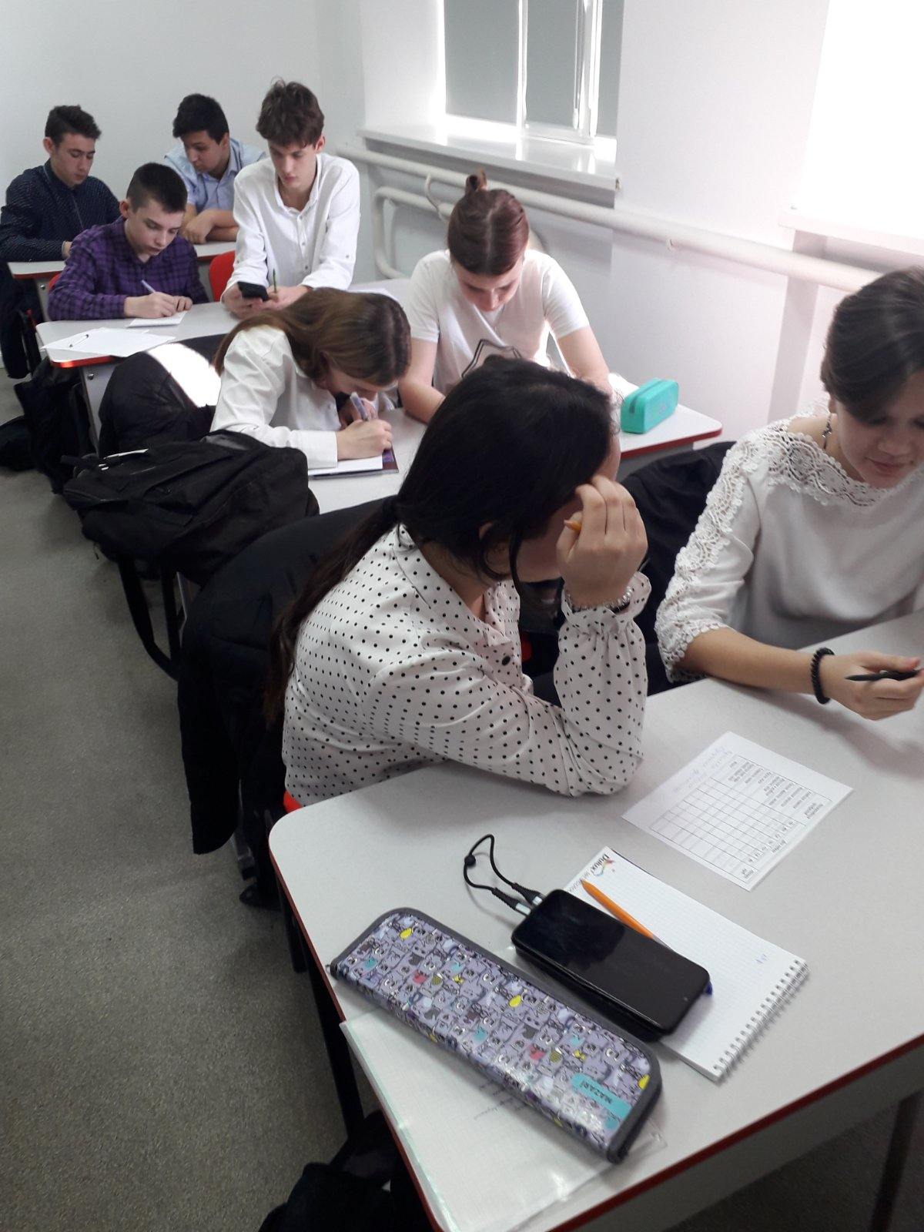
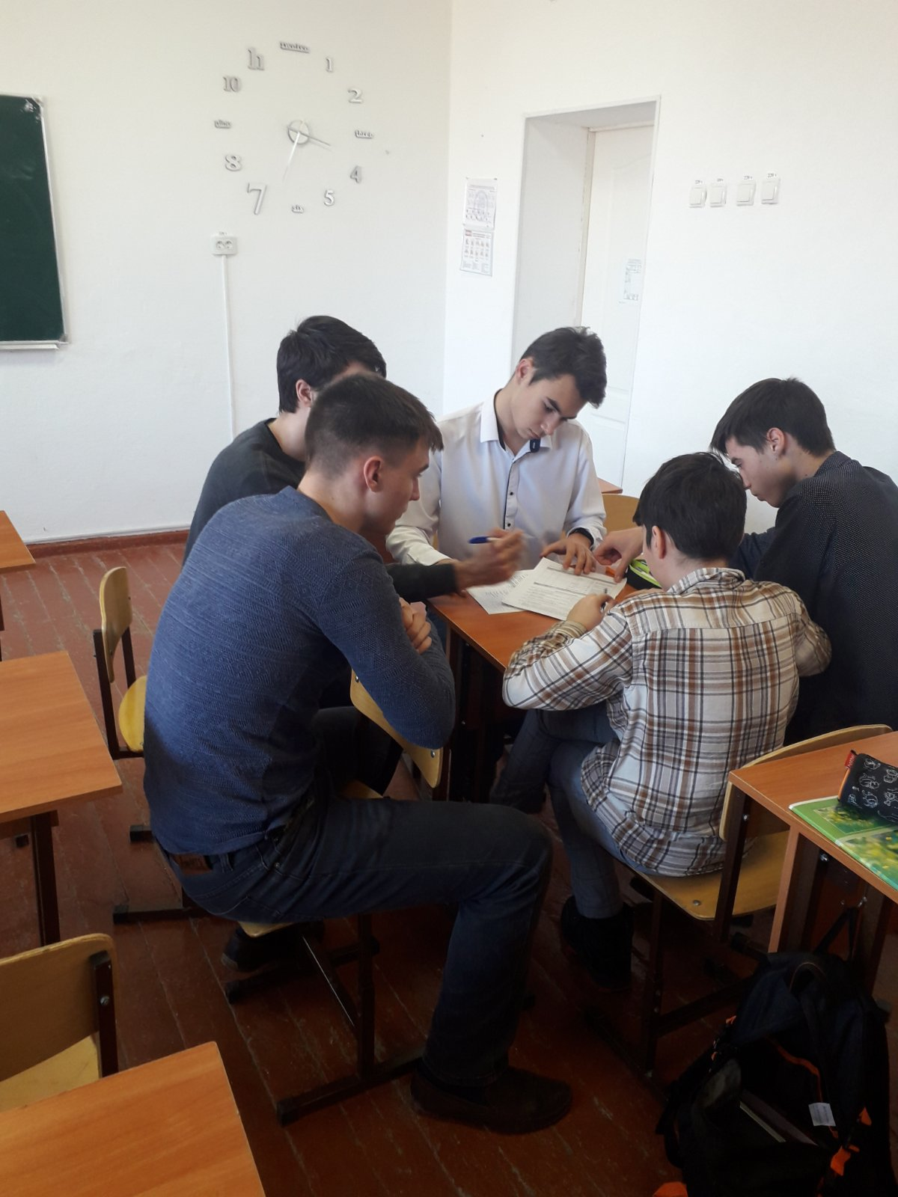
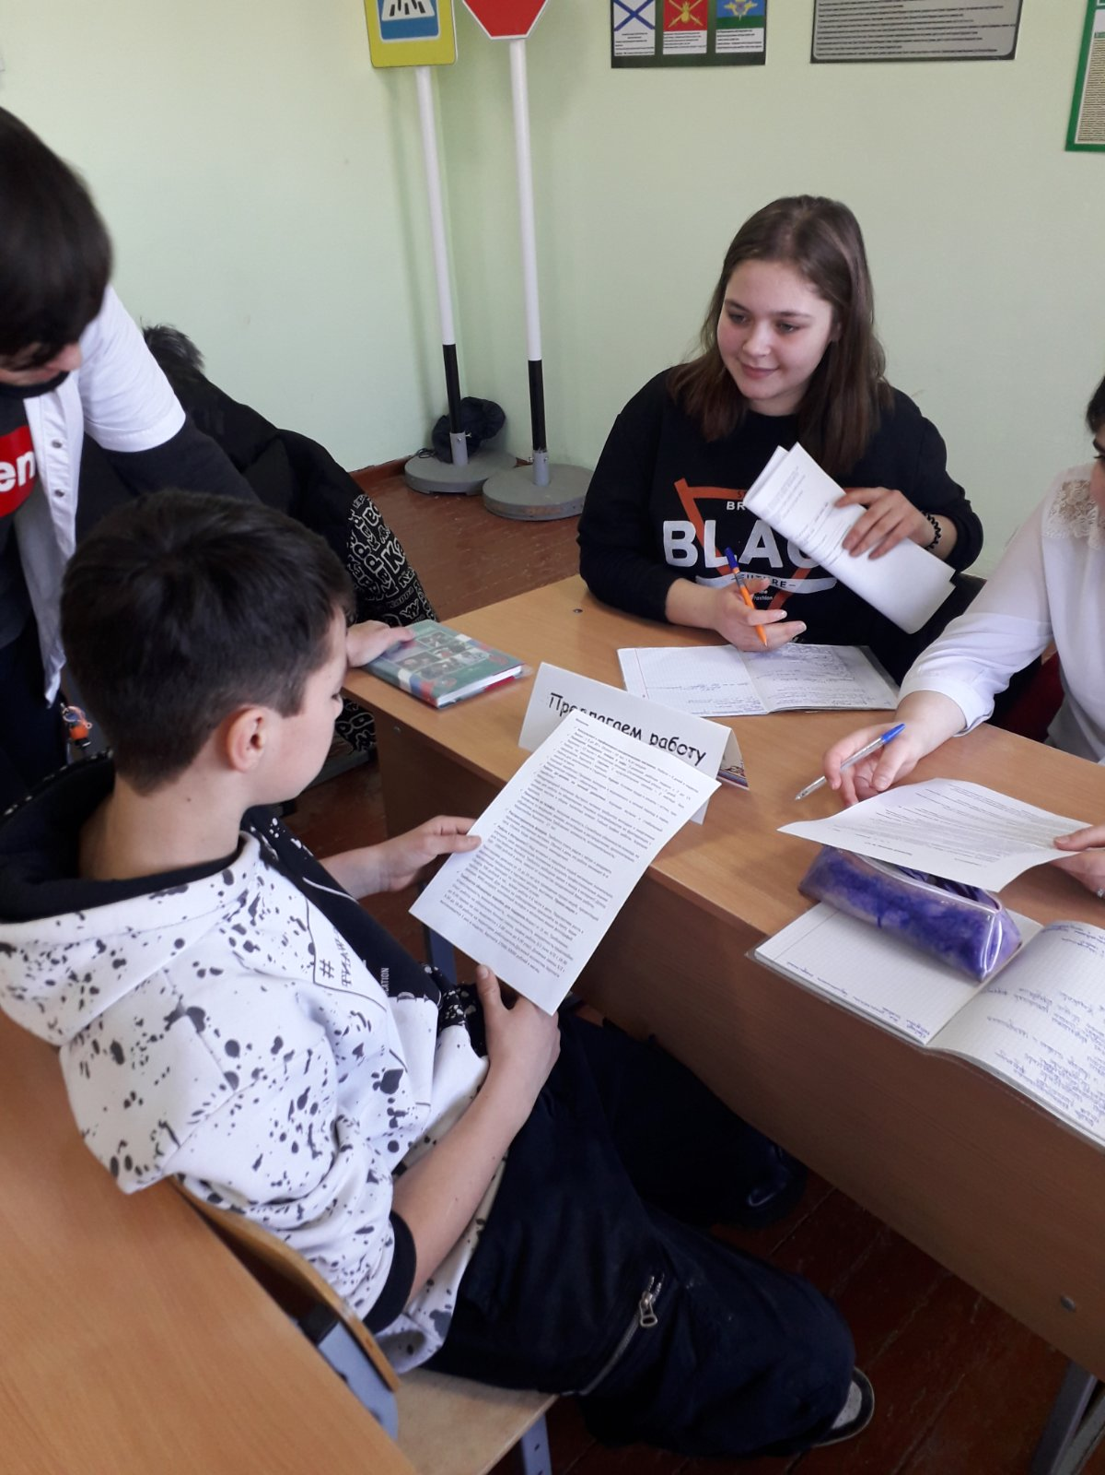
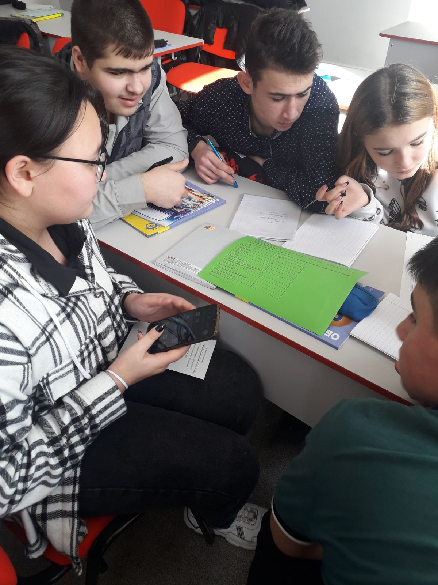
Фрагменты уроков

Slide 6
Результативность по предмету

Slide 7
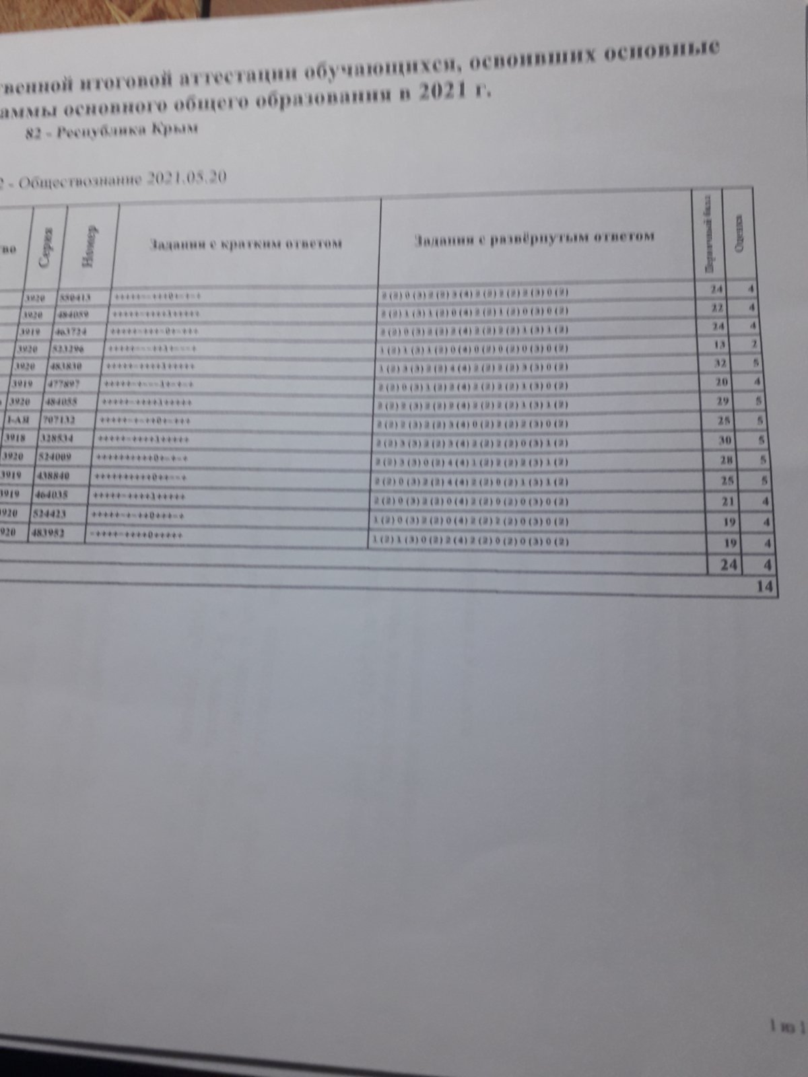
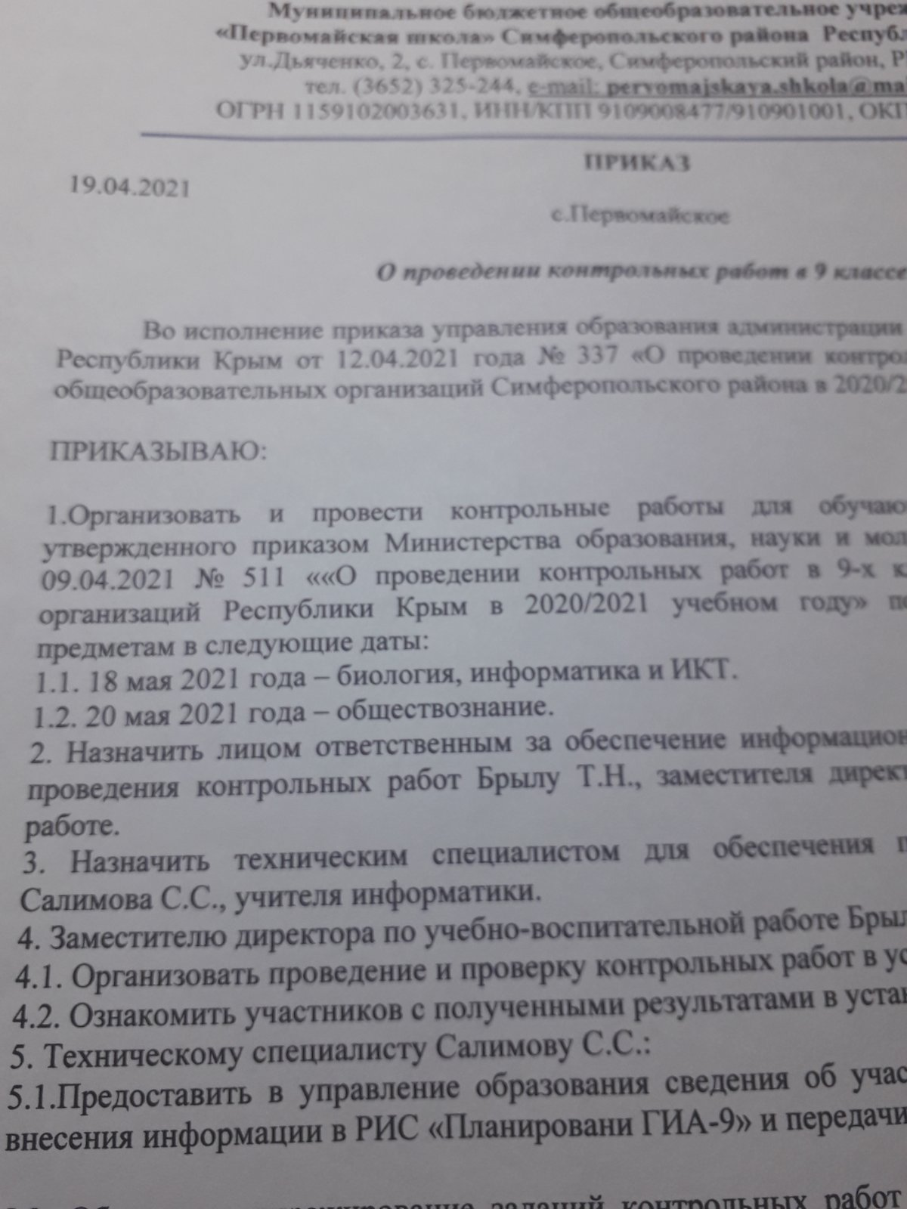
Результативность внешнего мониторинга
20.05.2021 ГИА 9 кл (обществознание, по выбору)
Средний балл по итогам ГИА (обществознание) 9 кл - 4,28
92,8% -качество знаний

Slide 8
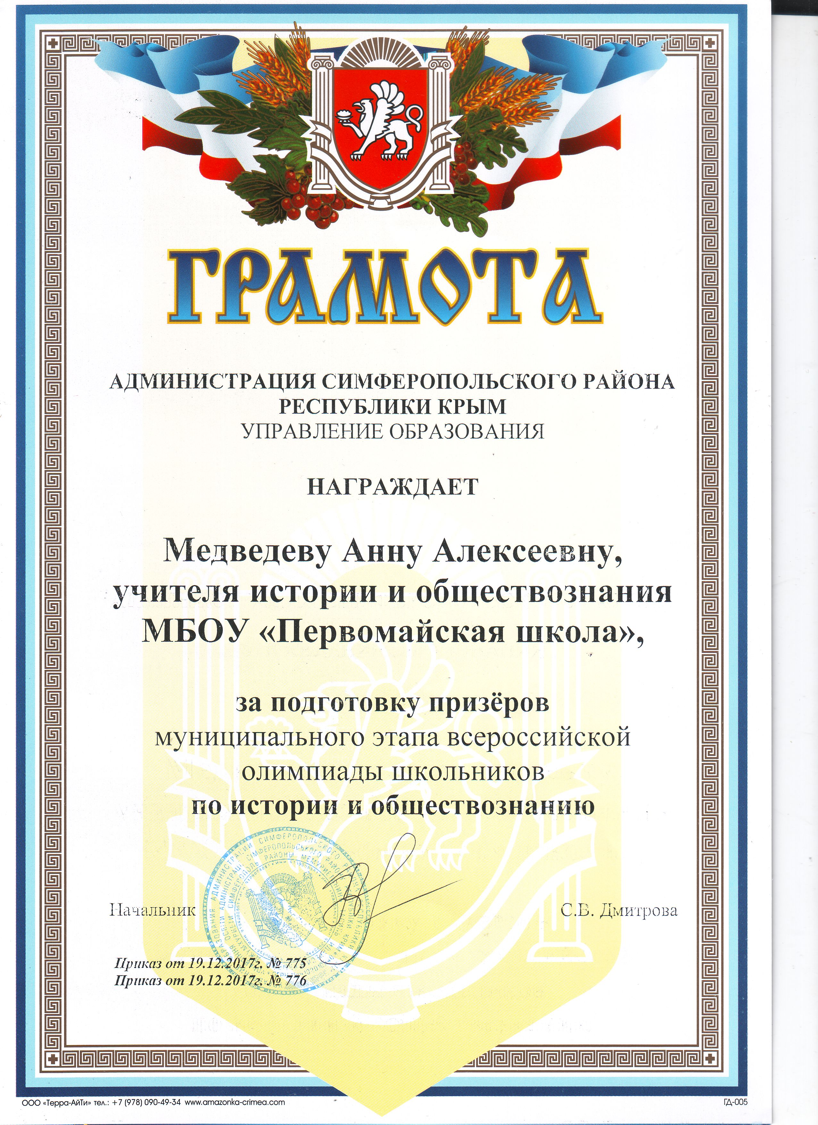




Результативность

Slide 9
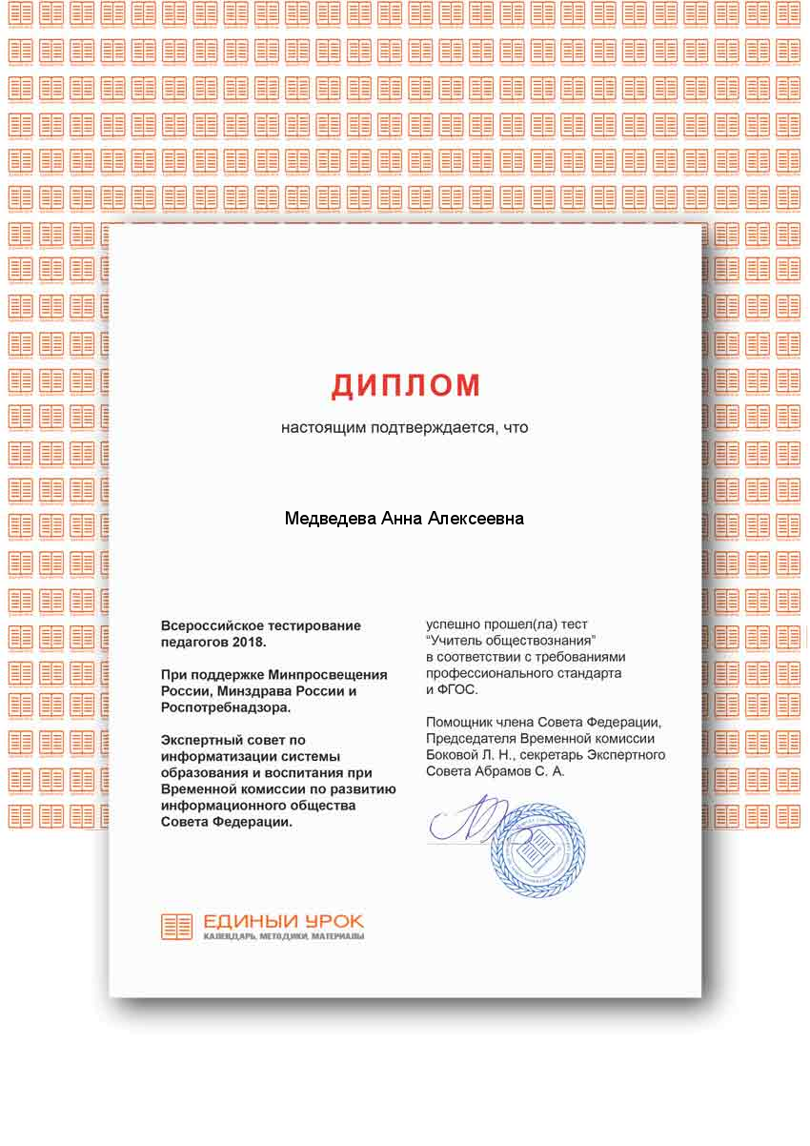
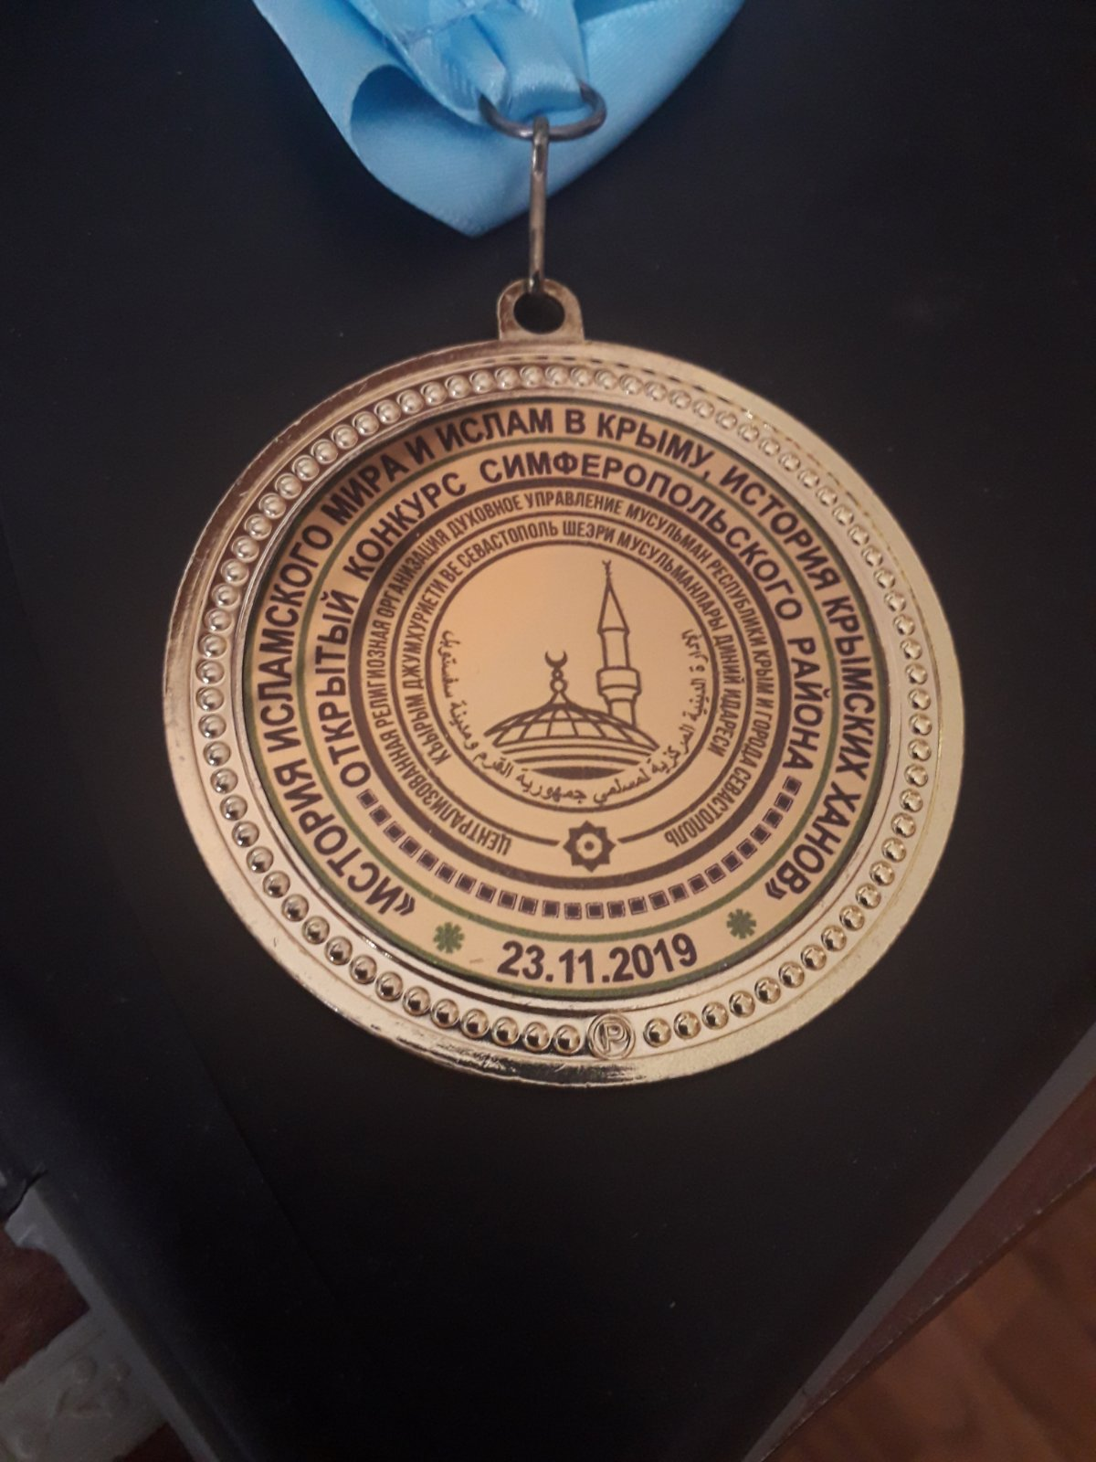
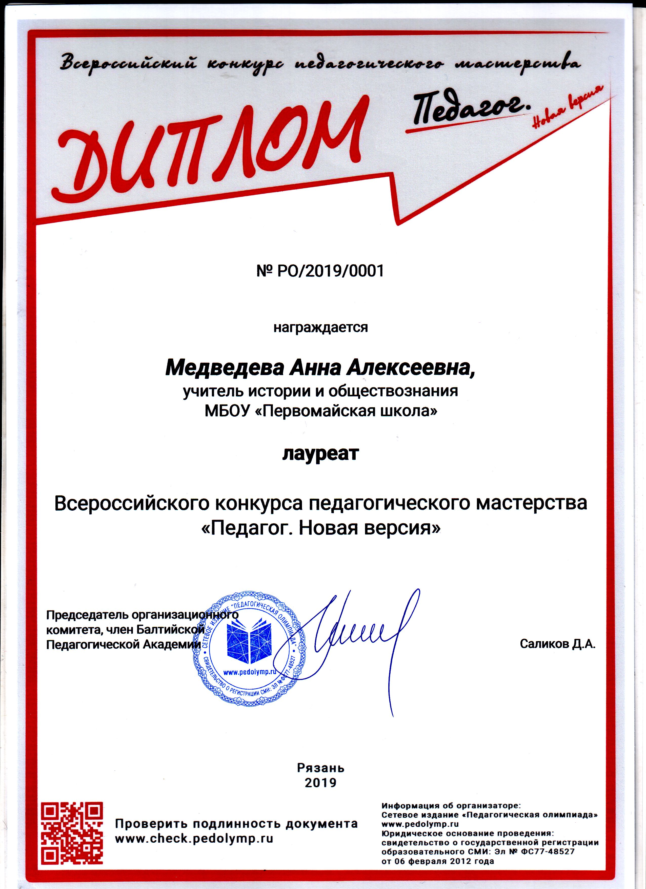
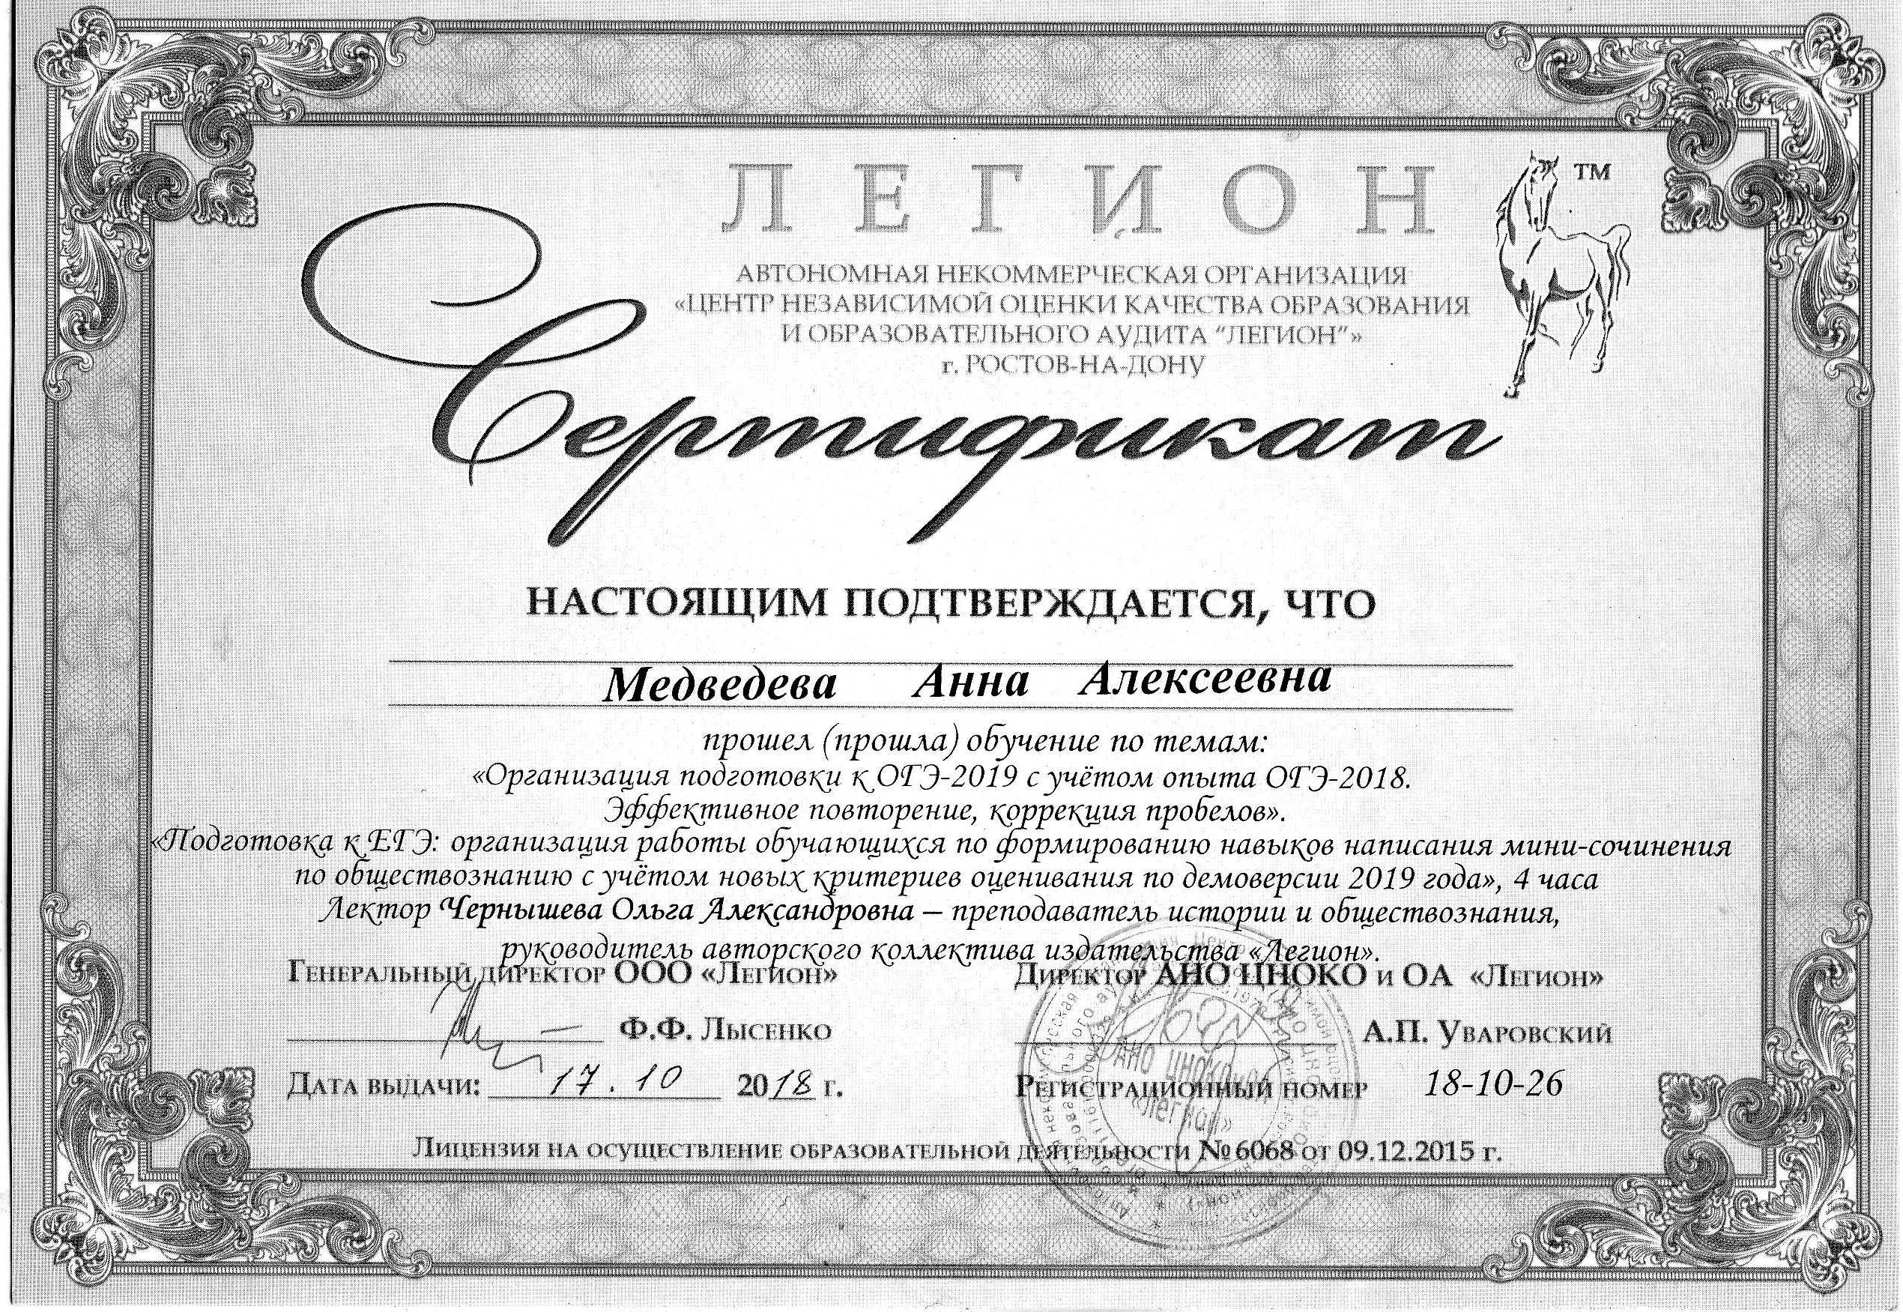

Совершенствование педмастерства

Slide 10
Общественная активность
член жюри регионального этапа Всероссийской олимпиады по истории в 2018,2020,2022 гг;
член предметной комисии по составлению заданий на муниципальный этап олимпиады по истории в 2019 г;
эксперт по проверке выполнения заданий с развёрнутым ответом ЕГЭ (история, обществознание) в 2015-2021гг;
член жюри МАН «Искатель» (2018-2019 уч.г, 2021-2022 уч.г)
член жюри конкурса «Летопись родного края» (2020-2021 уч.год)
член экспертной группы по предметам (по аттестации педработников) 2019-2022 гг

Slide 11

